Slide 1
TP GESTION DE PROJET
Fondamentaux de la Gestion de projet informatique
2023-D02 Data Engineer 100% Alternance

Slide 2


Slide 3
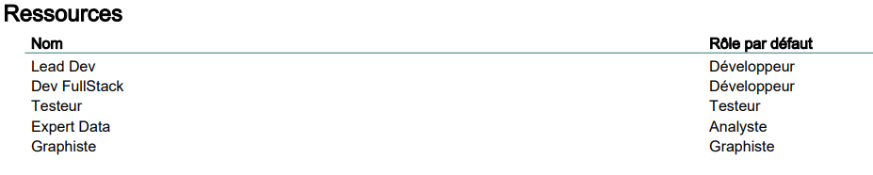
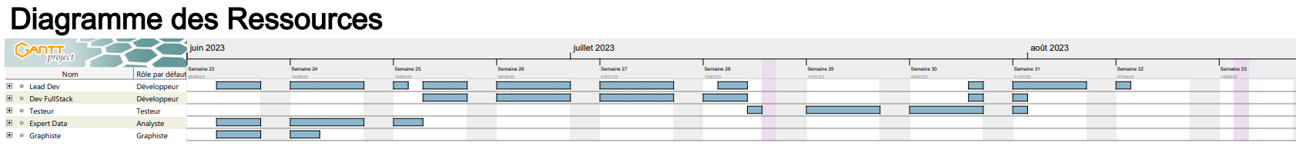
EQUIPE

Slide 4
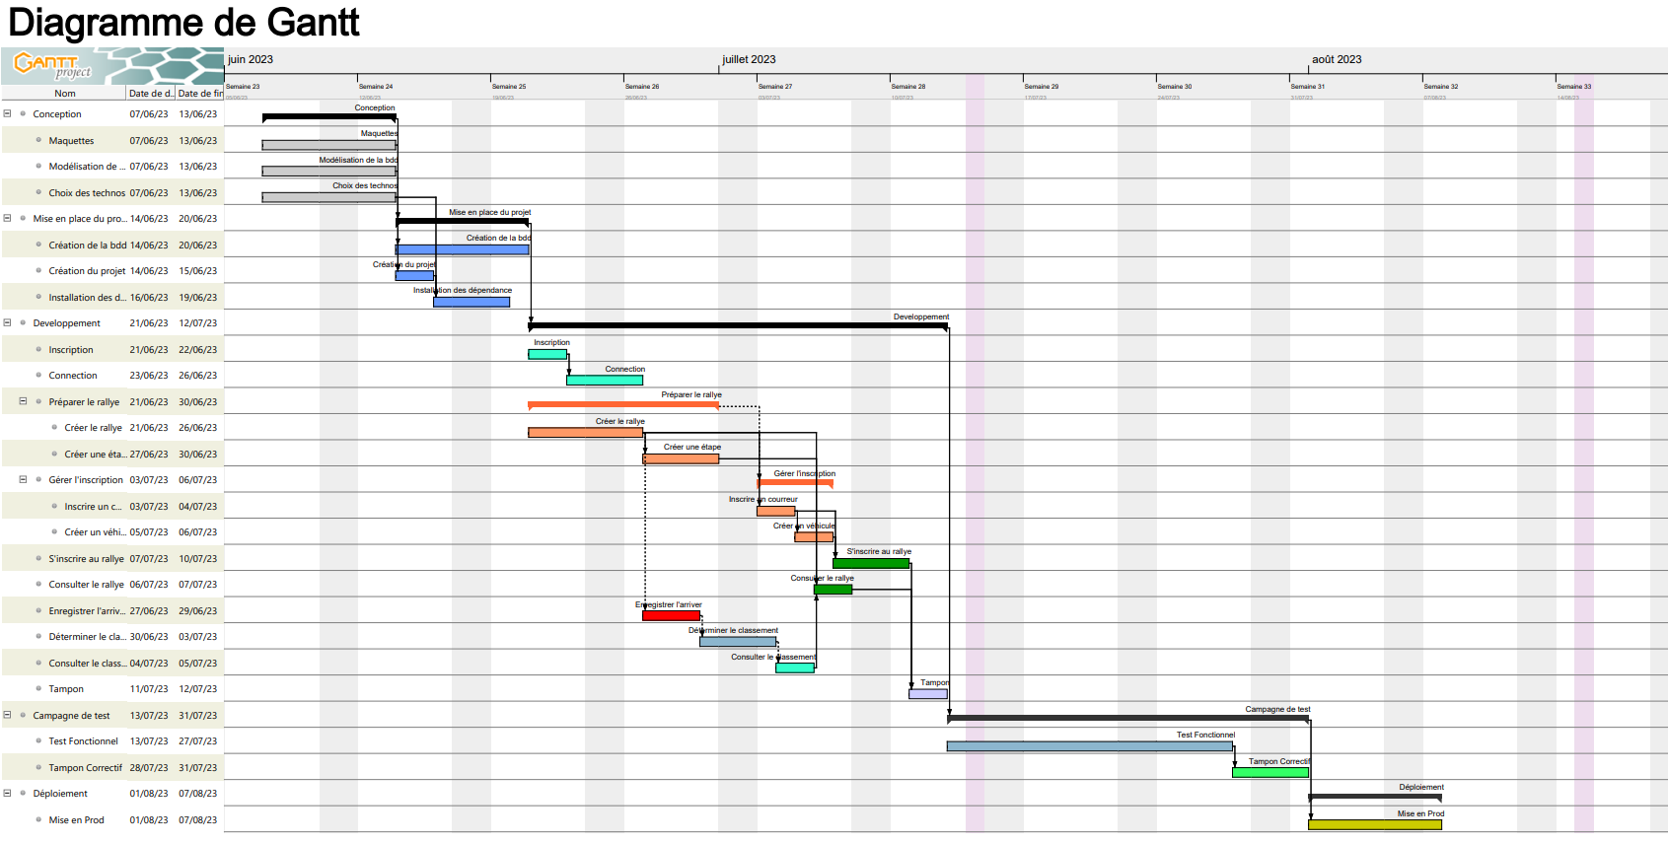

Slide 5
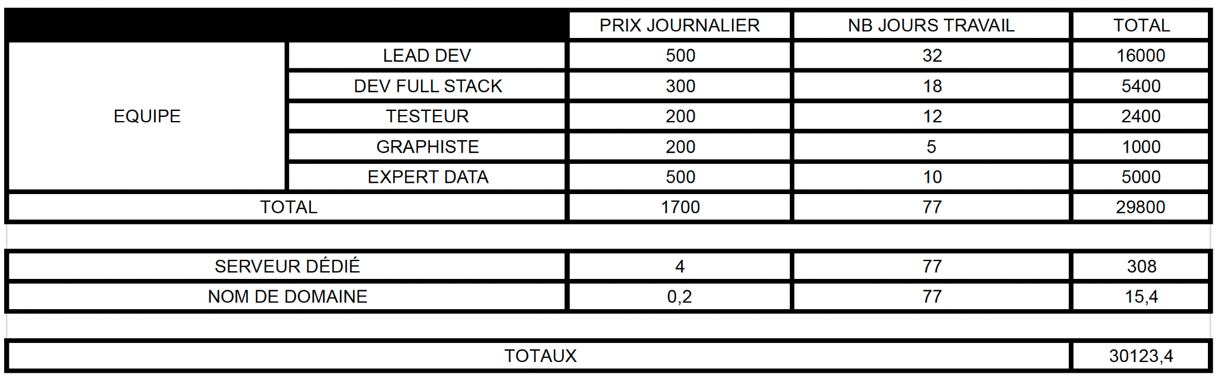
LE BUDGET

Slide 6
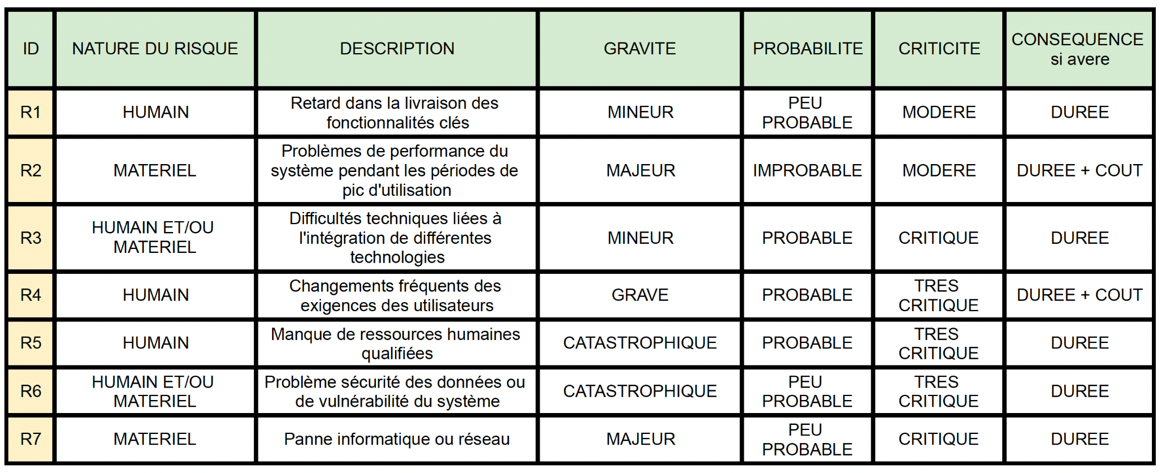
LES RISQUES

